Slide 1
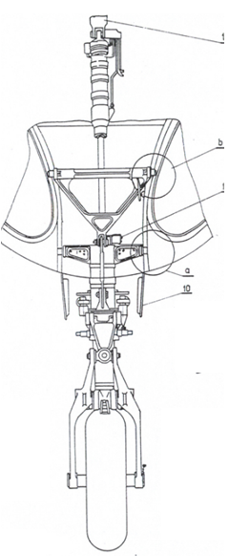
Symulacja Układów Lotniczych
Siłownik hydrauliczny podwozia przedniego

Slide 2
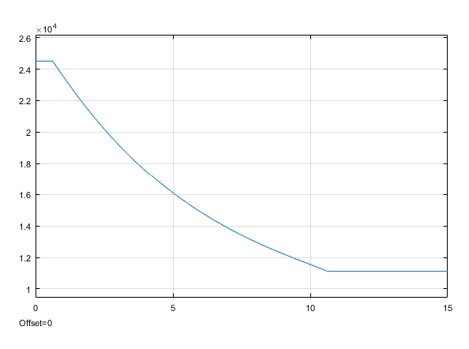
Wykres działającej siły
Maksymalna siła na siłowniku = 25 kN

Slide 3
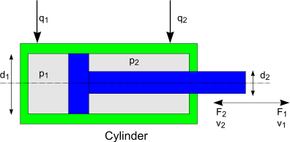
Schemat siłownika

Slide 4
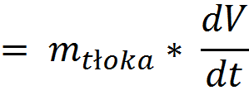

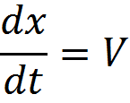


Obliczenia

Slide 5
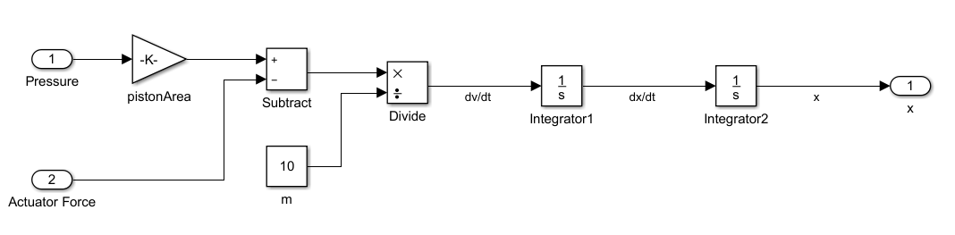
Model Simulink

Slide 6
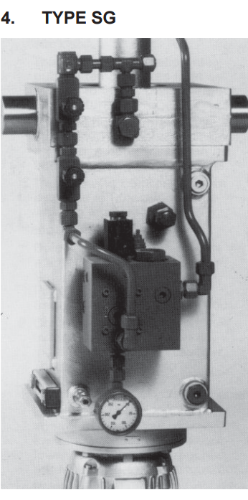
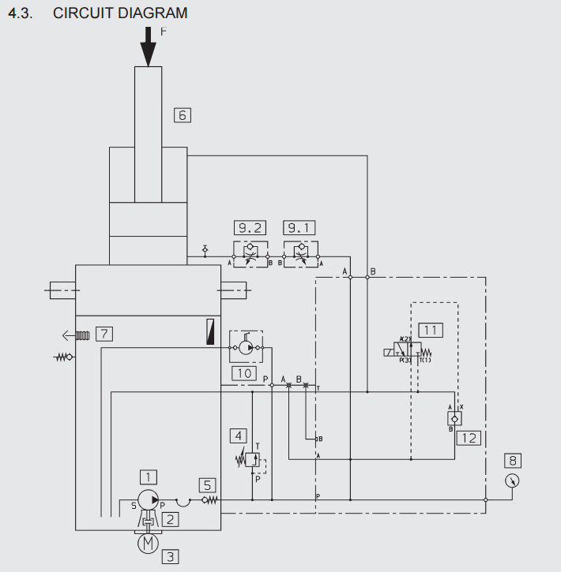
Dobór Siłownika
HYDAC INTERNATIONAL – Hydraulic Actuator SG 6 : Piston Force extracting = 62 kN
Piston Force retracting = 32 kN

